Slide 1
09 de dezembro de 2016
Instituto Euvaldo Lodi – Um caso de sucesso em inovação
Paulo Mól – Superintendente do IEL

Slide 2
QUEM É
A MEI?

Slide 3
QUEM É
A MEI?
LÍDERES EMPRESARIAIS
UNIDOS PELA INOVAÇÃO

Slide 4
QUEM É
A MEI?
ECOSSISTEMA DE INOVAÇÃO
SINERGIA ENTRE O SETOR EMPRESARIAL, O GOVERNO E A ACADEMIA

Slide 5
A MEI CONTA COM
6 AGENDAS
E O PROTAGONISMO DE MAIS DE
150 LÍDERES EMPRESARIAIS

Slide 6






SEIS AGENDAS PARA FORTALECER
A INDÚSTRIA DO BRASIL
MARCO REGULATÓRIO DA INOVAÇÃO E PROPRIEDADE INDUSTRIAL
MARCO INSTITUCIONAL E GOVERNANÇA DA INOVAÇÃO
FINANCIAMENTO
À INOVAÇÃO
INSERÇÃO GLOBAL
VIA INOVAÇÃO
RECURSOS HUMANOS PARA INOVAÇÃO
PEQUENAS E MÉDIAS EMPRESAS INOVADORAS
Notes:
As agendas da transformação da indústria.

Slide 7
A MEI É UM MOVIMENTO DE LIDERANÇAS EMPRESARIAIS,
ENGAJADAS NO FORTALECIMENTO DA INOVAÇÃO E COMPETITIVIDADE NO BRASIL
Ampliar a efetividade das políticas de inovação no País
Aumentar a competitividade das empresas, por meio da incorporação da inovação em suas estratégias

Slide 8
Notes:
Aproveite o impacto da imagem. Ela deu trabalho para ser feita e representa bem a iniciativa, como fruto do que há de mais moderno hoje – a impressão 3D, que faz de tudo.
Anuncien que o MEI Tools está sendo apresentado em primeira mão.
As pessoas gostam de saber que estão prestes a conhecer algo que ninguém mais conhece!
Sugestão de narrativa:
Em primeira mão, eu apresento para vocês o MEI Tools.
Um poderoso e refinado conjunto de ferramentas que desenvolvemos após estes 8 anos de maturidade.

Slide 9



INOVA TALENTOS
NÚMEROS DE 2015 E 2016 | AGENDA 2017
INOVA
GLOBAL
INOVA
GLOBAL
596
705
959
EMPRESAS ATENDIDAS
PROJETOS EXECUTADOS
BOLSAS CONCEDIDAS
46%
5mi
INOVA
TALENTOS
INOVA
TALENTOS
BOLSISTAS CONTRATADOS PELAS EMPRESAS
INVESTIMENTO
PRIVADO 2016
IMERSÃO EM ECOSSISTEMAS
PROJEÇÕES
COMO ALAVANCAR
IMERSÃO EM ECOSSISTEMAS
2017: 350 BOLSISTAS
APOIO PÚBLICO:
2018: 450 BOLSISTAS
RECURSOS PARA BOLSAS
2019: 600 BOLSISTAS
USO DE INSTRUMENTOS COMO CARTÃO BNDES
Notes:
Falar do impacto do projeto.
Não precisa destacar todos os números. Falar de apenas um ou dois de mais significância ajuda a audiência a entender onde realmente o impacto aconteceu, além de facilitar na absorção e lembrança da informação.

Slide 10

IMERSÕES EM ECOSSISTEMAS DE INOVAÇÃO
Resultados em 2016
Diferenciais
3
INOVA
GLOBAL
IMERSÕES REALIZADAS
[EUA, Brasil, Alemanha]
PROGRAMAS CUSTOMIZADOS
41
CONTEÚDO TÉCNICO DENSO
EM CURTO ESPAÇO DE TEMPO
ORGANIZAÇÕES ATENDIDAS
INOVA
TALENTOS
MOBILIZAÇÃO DE AGENTES DE FOMENTO
23
CENTROS DE PD&I VISITADOS EM 2016
PARTICIPAÇÃO DE ALTO NÍVEL
IMERSÃO EM ECOSSISTEMAS
68
PARTICIPANTES
Parcerias em PD&I
Parcerias B2B
Revisão de Portfólio
Reestruturação de Governança
Revisão de Currículos de
Gradução e Pós
EDITAL
SESI SENAI
10
RESULTADOS IDENTIFICADOS
Notes:
Destacar apenas alguns números. Não precisa ler todos.
O importante é resumir pra audiência o que esses números querem dizer:
O projeto é novo, um sucesso de grande magnitude e que aproximou empresas e inspirou pessoas.

Slide 11





















































IMERSÕES 2016: ANFITRIÕES E PARTICIPANTES
EUA
Parceria MEI-CoC
BRASIL
Parceria MEI-Embrapii
ALEMANHA
Parceria MEI-AHK
INOVA
GLOBAL
INOVA
TALENTOS
IMERSÃO EM ECOSSISTEMAS
EDITAL
SESI SENAI
Notes:
Destacar apenas alguns números. Não precisa ler todos.
O importante é resumir pra audiência o que esses números querem dizer:
O projeto é novo, um sucesso de grande magnitude e que aproximou empresas e inspirou pessoas.

Slide 12
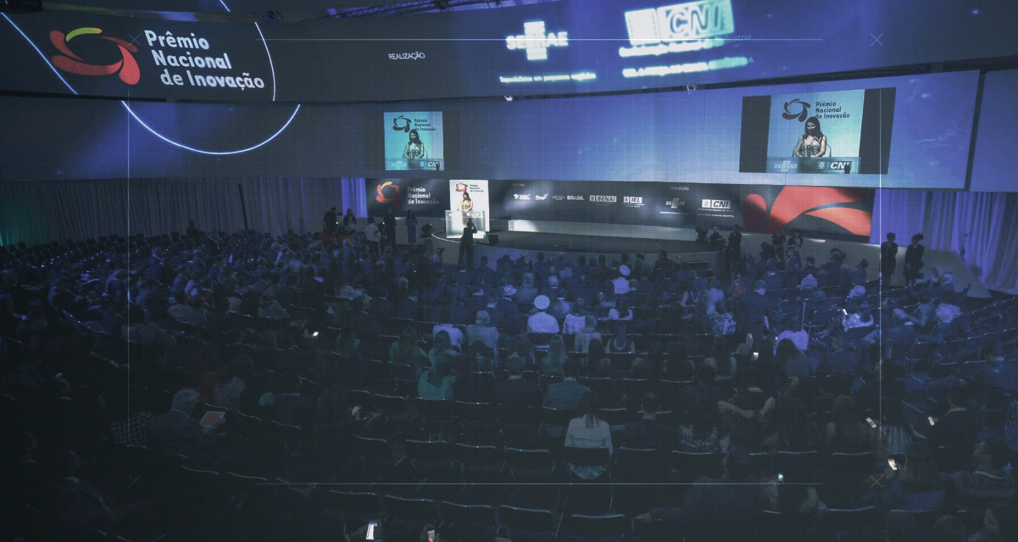

PROMOVER A INOVAÇÃO EMPRESARIAL
APRESENTAR INICIATIVAS INOVADORAS DE REFERÊNCIA GLOBAL
DISCUTIR PROPOSTAS DE APRIMORAMENTO DAS POLÍTICAS PÚBLICAS
TROCAR EXPERIÊNCIAS E CONHECIMENTO SOBRE A INOVAÇÃO
DESENVOLVER O ECOSSISTEMA DA INOVAÇÃO
TRANSAMERICA EXPO CENTER
27 E 28 DE JUNHO 2017
SÃO PAULO

Slide 13

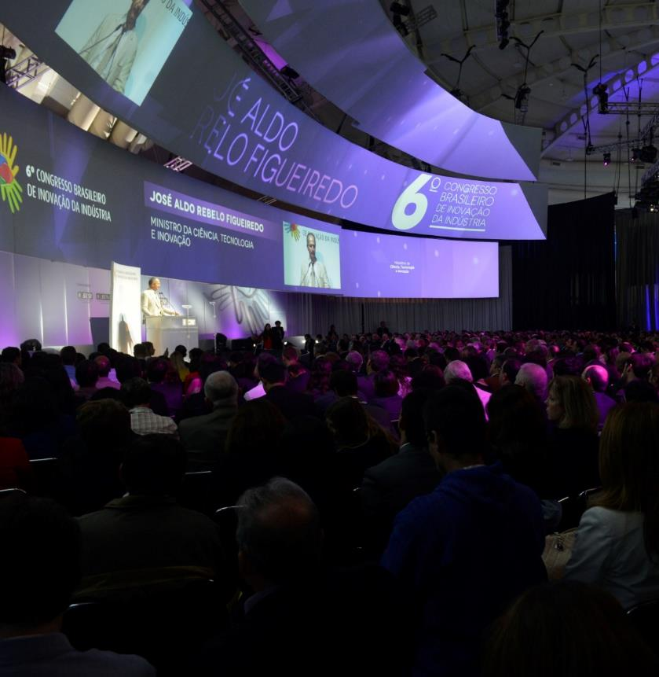
+
Prêmio Nacional de Inovação
+
Reunião do Global Federation of Councils of Competitiveness (GFCC)
+
Ecossistema de Inovação
+
Prêmio Nacional Inova Talentos
+
Espaço 22 Casos de Inovação
+
Fórum IEL de Carreiras

Slide 14
CERIMÔNIA DE PREMIAÇÃO
27/06/2017
TRANSAMÉRICA EXPO CENTER
JUNTO AO 7º CONGRESSO DE INOVAÇÃO
Notes:
Esta etapa significa aproveitar o reconhecido status que a MEI conquistou como catalizadora de ideias e tomaremos uma postura ainda mais ativa na transformação da cultura das empresas.
Esse conjunto de ações significa um poder ainda maior para a MEI impulsionar a inovação no Brasil!

Slide 15
INSCRIÇÕES : Prêmio Nacional de Inovação
2011
SOMENTE INDÚSTRIAS
2012
[+] CATEGORIAS ALI/SEBRAE
2013
2014
427
INSCRITOS
981
INSCRITOS
2022
INSCRITOS
2219
INSCRITOS
19
ESTADOS
DIFERENTES
27
ESTADOS
DIFERENTES
26
ESTADOS
DIFERENTES
27
ESTADOS
DIFERENTES

Slide 16

INSCRIÇÕES ATÉ
15
JANEIRO
2017
www.premiodeinovacao.com.br

Slide 17
360 horas atividades presenciais
MBA LIDERANÇA PARA INOVAÇÃO
10 horas
de coaching individual
Formar líderes capazes de disseminar a cultura da inovação, gerenciar equipes e executar projetos de elevada complexidade no ambiente industrial, que estimulem a inovação.
80 horas Módulo Internacional aplicação projeto na indústria

Slide 18
Notes:
Agradecer, desejar um bom evento e tchau.

